Slide 1
大阪府地球温暖化対策実行計画（区域施策編）の 見直しについて
資料２

Slide 2
構成
１ 大阪府地球温暖化対策実行計画(区域施策編)の進捗状況
２ 世界・国における状況と動向
３ 見直しにあたっての論点整理等
参考資料 世界における気候変動に関する状況と動向

Slide 3
計画概要
１ 現行の大阪府地球温暖化対策実行計画(区域施策編) の進捗状況
◆2050年のめざすべき将来像
2050年二酸化炭素排出量実質ゼロへ
―大阪から世界へ、現在から未来へ府民がつくる暮らしやすい持続可能な脱炭素社会―
◆計画の期間
2021年度から2030年度までの10年間
◆温室効果ガスの削減目標
2030年度の府域の温室効果ガス排出量を2013年度比で40％削減
◆ 2030年に向けた対策（計画策定）の基本的な考え方
○2050年の将来像を見通しつつ、万博のテーマ「いのち輝く未来社会」のためのアイデアが社会実装段階に移行し、SDGs実現に向けて対策を加速すべき重要な時期
○気候危機及び脱炭素化に向けた認識が社会に根付くよう、意識改革・行動喚起
○再生可能エネルギーなど単位エネルギー量あたりのCO₂が少なくなる選択を促進
○既に現れている、もしくは将来影響が現れると予測される気候変動影響に対する適応策を推進
○コロナ危機と気候危機への取組みを両立する観点（グリーンリカバリー）

Slide 4
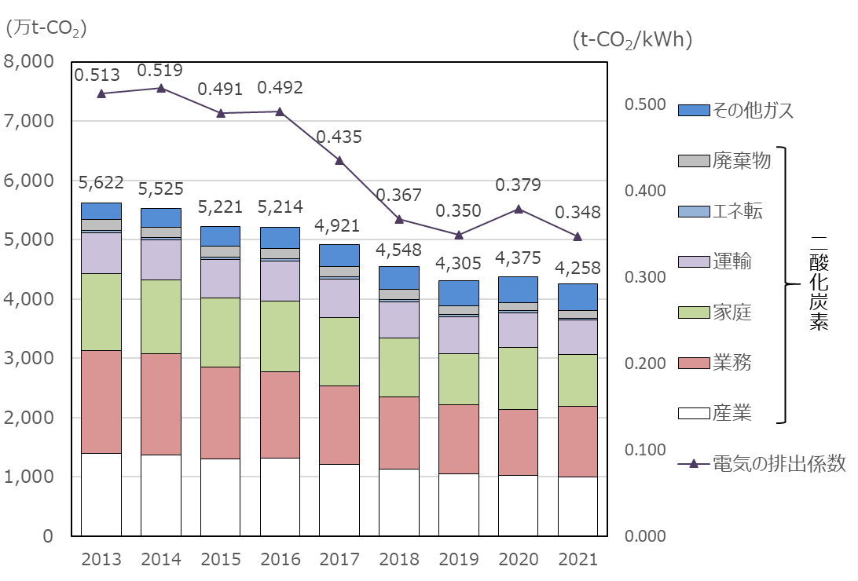
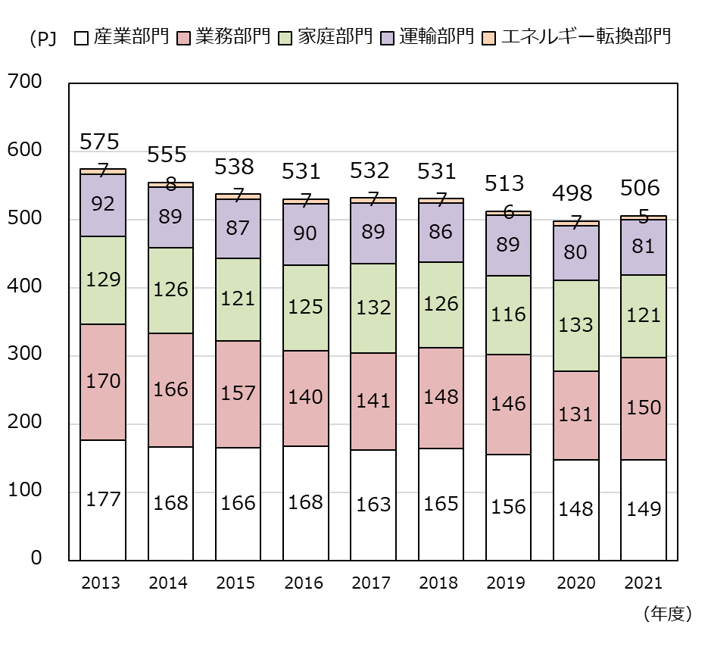
計画の進捗状況
１ 現行の大阪府地球温暖化対策実行計画(区域施策編) の進捗状況
2021年度の温室効果ガス排出量は4,258万トンであり、2013年度比24.3％減少
エネルギー消費量も長期的に見て減少傾向
※計画に掲げた取組の進捗状況は参考資料に集計
大阪府域における温室効果ガス排出量及び電気の排出係数の推移
大阪府域におけるエネルギー消費量の推移

Slide 5
計画の進捗状況
１ 現行の大阪府地球温暖化対策実行計画(区域施策編) の進捗状況
管理指標 | 単位 | 参考値 （2013） | 最新値 （2021） | 指標値 （2030）
エネルギー消費量 | PJ | 575 | 506 | 414
電気の排出係数 | Kg-CO₂/kWh | 0.513 | 0.348 | 0.33
取組項目 | 取組指標 | 単位 | 参考値 （年度） | 最新値 （年度） | 指標値 （2030）
１ あらゆる主体の意識改革 と行動喚起 | １世帯あたりのエネルギー消費量 | GJ/世帯 | 33.3⁽²⁰¹³⁾ | 29.0⁽²⁰²¹⁾ | 24.3
 | 府庁における温室効果ガス排出量 | 万t-CO₂ | 53.4⁽²⁰¹³⁾ | 38.4⁽²⁰²¹⁾ | 29.4
２ 事業者における脱炭素化 に向けた取組促進 | 特定事業者の温室効果ガス排出量 | 万t-CO₂ | 2,032⁽²⁰¹⁸⁾ | 1,612⁽²⁰²¹⁾ | 1,366
 | 府内総生産（実質）あたりのエネルギー消費量 | PJ/兆円 | 15.1⁽²⁰¹²⁾ | 12.5⁽²⁰²¹⁾ | 10.0
３ CO₂排出の少ない エネルギーの利用促進 | 自立・分散型エネルギー導入量 | 万kw | 185.1⁽²⁰¹⁹⁾ | 196.6⁽²⁰²¹⁾ | 250
 | 電力需要量に占める再生可能エネルギー利用率 | % | 15～20⁽²⁰¹⁸⁾ | 23.0⁽²⁰²¹⁾ | 35
４ 輸送・移動における 脱炭素化に向けた 取組促進 | 軽自動車を除く乗用車の新車販売に占める電動車の割合 | % | 41.0⁽²⁰¹⁹⁾ | 43.8⁽²⁰²¹⁾ | 100^{※１}
 | すべての乗用車の新車販売に占める電動車の割合 | % | 36.6⁽²⁰¹⁹⁾ | 41.0⁽²⁰²¹⁾ | 90^{※１}
 | すべての乗用車の新車販売に占めるZEVの割合 | % | 0.9⁽²⁰¹⁹⁾ | 1.5⁽²⁰²¹⁾ | 40^{※１}
５ 資源循環の促進 | 一般廃棄物の廃プラスチックの焼却量 | 万t | 43⁽²⁰¹⁹⁾ | 37⁽²⁰²¹⁾ | 28^{※２}
 | 府域の食品ロスの発生量 | 万t | 43.1⁽²⁰¹⁹⁾ | - | 32.7
※1大阪府地球温暖化実行計画（区域施策編）においては割合（歩合）で表示
※2大阪府循環型社会推進計画における2025年度目標値（一般廃棄物のみ）

Slide 6
２ 世界・国における状況と動向
世界・国における気候変動に関する主なトピック
※詳細は参考資料参照
【地球温暖化の状況】
20世紀以降、CO₂濃度が年々増加。 2023年の世界の年平均気温は、1891年以降で一番高い値
【世界の異常気象】
近年、世界中で異常気象が頻発。極端な気象現象がより強大、頻繁になる可能性が予測
【COP28の概要】
温暖化を1.5℃に抑えるには、全世界で2019年比で2035年までに60％削減が必要なことを認識
締結国に、1.5℃目標に整合した、野心的な排出削減目標の提示を要請
【EUの気候変動政策】
排出量の多い特定の輸入品に課金するCBAMの導入
ロシアからの化石燃料依存脱却、再エネや水素の拡大
【世界の再生エネルギー調達に関する状況】
国際的に、スコープ３の開示義務化が進展しており、脱炭素電源を直接調達企業が世界的に増加
【次世代燃料に関する状況】
水素、アンモニア：利用拡大とコストの低減への支援が進められている。
合成メタン・グリーンLPG、バイオ燃料・合成燃料等：ルール整備等必要な環境整備の検討開始
【電力需要の見通し】
DXの進展により電力需要増大

Slide 7
２ 世界・国における状況と動向
地球温暖化対策計画の改定動向
地球温暖化対策計画（案）公表（令和６年12月24日）
計画期間：閣議決定日から2040年度末
温室効果ガス削減目標（2013年度比）
2030年度 | 2035年度 | 2040年度
46%削減 | 60%削減 | 73%削減
出典：地球温暖化対策推進本部資料

Slide 8
２ 世界・国における状況と動向
地球温暖化対策計画の改定動向
出典：地球温暖化対策推進本部資料

Slide 9
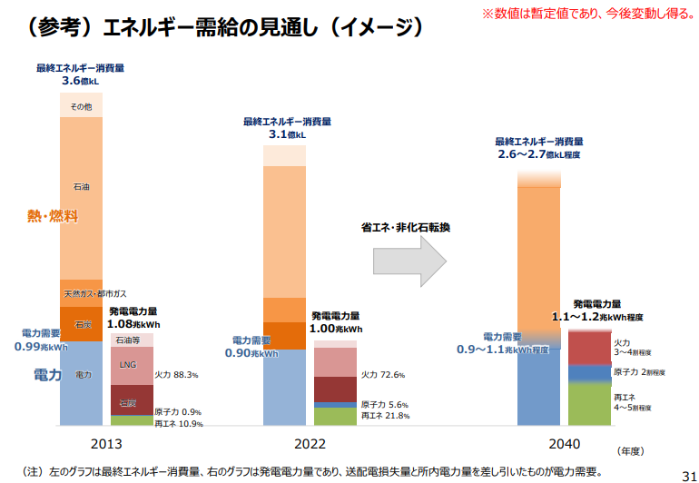
8
２ 世界・国における状況と動向
エネルギー基本計画の改定動向
エネルギー基本計画（案）公表（令和６年12月25日）
DXやGXの進展に伴う電⼒需要増加
再⽣可能エネルギー、原⼦⼒など脱炭素効果の⾼い電源を最⼤限活⽤
再エネ４～５割程度、原子力２割程度
出典：経済産業省資料

Slide 10
２ 世界・国における状況と動向
GX2040ビジョンの策定動向
出典：GX実行会議資料

Slide 11
２ 世界・国における状況と動向
GX2040ビジョンの策定動向
２．GX産業構造
①革新技術を活かした新たなGX事業が次々と生まれ、
②日本の強みである素材から製品にいたるフルセットのサプライチェーンが、脱炭素エネルギーの利用やDXによって高度化された産業構造 をめざす。
３．GX産業立地
「新たな産業用地の整備」と「脱炭素電源の整備」を進め、今後の地方創生と経済成長につなげていくことをめざす。
４．現実的なトランジションの重要性と世界の脱炭素化への貢献
諸外国との相対的なエネルギー価格差は自国産業の維持・発展にとって極めて重要な課題
現実的なトランジションは、日本と同様の脱炭素に向けた課題を共有するアジア諸国のGXにとっても重要な視点
５．GXを加速させるためのエネルギーをはじめとする個別分野の取組
エネルギー、産業、くらしの各分野について、分野別投資戦略、エネルギー基本計画等に基づきGXの取組を加速する。
６．成長志向型カーボンプライシング構想
2028年度からの化石燃料賦課金導入、2026年度から排出量取引制度を本格稼働、2033年度からは発電事業者への有償オークションを導入と、 段階的にカーボンプライシングを導入。
７．公正な移行
新たに生まれる産業への労働移動を適切に進めていくとともに、GX産業構造への転換に伴い労働者が高度化されたサプライチェーンで引き続き活躍できるよう、必要な取組を進める
出典：GX実行会議資料から抜粋

Slide 12
３ 見直しにあたっての論点整理等
見直しの方向性
万博開催によるインパクトを活かし、国が定める削減目標以上をめざして、脱炭素と経済成長の両立を図りつつ、カーボンニュートラルに向けた取組を加速化する計画とする。
見直しのスケジュール
時期 | 気候変動対策部会
2025年１月20日 | 第１回 | 現状整理、論点整理
2025年４～５月頃 | 第２回 | 事業者等からのヒアリング（関西電力株式会社等） 新たな取組についての検討 ・中小事業者の脱炭素推進 ・電動車の普及促進 など
2025年７月頃 | 予備 | 個別取組について検討
2025年９月頃 | 第３回 | 答申素案とりまとめ
2025年11月頃 | 第４回 | 答申案とりまとめ
2025年12月頃 大阪府環境審議会から答申
2026年１月頃 答申等を踏まえ改定計画案を作成の上、パブリックコメントを実施
2026年３月頃 改定計画を公表

Slide 13
３ 見直しにあたっての論点整理等
今後の検討の進め方
【第１回】
計画の進捗状況や国等の現状と主な論点について整理を行い、主な検討内容について
幅広に審議
【第２回】
事業者等から脱炭素に関する取組み等についてヒアリングを実施
第１回で審議いただいた内容を踏まえ、現行計画の構成に沿って具体的な改定内容に
ついて審議（必要に応じて個別取組についての審議を追加）
【第３回】
これまでの議論を踏まえ、答申の素案について審議
【第４回】
答申案について審議
第2回でのヒアリング内容（案）
府域で、再エネ・省エネをより広く普及させるため、府域での総合エネルギー会社である関西電力株式会社や大阪ガス株式会社等から下記についてヒアリングを実施
・2040年や2050年に向けた、脱炭素に関する取組や課題
・会社を取り巻く国際動向・国内動向の変化やその見通し
・脱炭素エネルギーの確保見通しや課題

Slide 14
３ 見直しにあたっての論点整理等
主な検討内容
（１）削減目標や計画期間の見直しについて
（２）2025大阪・関西万博のレガシーの反映
（３）脱炭素と経済成長の両立（GXの推進）
（４）新たな目標達成に向けた取組
① 万博で披露された次世代技術や仕組みの普及・社会実装
② 中小事業者の脱炭素促進
③ 建築物の省エネ等促進
④ 電動車の普及促進
⑤ 若者を対象とした取組強化
（５）暑さ対策の強化

Slide 15
３ 見直しにあたっての論点整理等 主な検討内容
（１）削減目標や計画期間の見直しについて
【主な論点】
エネルギー基本計画、地球温暖化対策計画の見直しの動向も踏まえ、温室効果ガスの削減目標をどのように設定するべきか。
＜検討いただく上でのキーワード（事務局案）＞
Ⅰ.国際認識
〇オーバーシュートしない又は限られたオーバーシュートを伴って温暖化を1.5度に抑える
〇2019年比2035年60％（49％～77％）削減、2050年ネットゼロ（COP２８合意）
⇒日本全体において、2013年度比に換算すると約66% （56％～80％）削減
Ⅱ.地球温暖化対策計画の削減目標及び計画期間
〇計画期間 ： 閣議決定日から2040年度末
〇温室効果ガスの削減目標（2013年度比）
〇Ⅲ.目標設定の考え方
〇国際認識や国の計画と整合した目標
〇排出削減と経済成長の同時実現に向けて取組を進めるための野心的な目標
〇基準年度からのフォアキャスト、あるべき姿からのバックキャスト両面での目標設定
2030年度 | 2035年度 | 2040年度
46%削減 | 60%削減 | 73%削減

Slide 16
３ 見直しにあたっての論点整理等 主な検討内容
（２）2025大阪・関西万博のレガシーの反映
【主な論点】
地球温暖化対策の基本的な考え方で、万博での先進的な技術・取組等のレガシーについて言及するべきではないか。
＜検討いただく上でのキーワード（事務局案）＞
〇脱炭素社会の実現
・ペロブスカイト太陽電池等の最先端技術の開発・実用化
・事業者や府民の行動変容
・大阪ブルー・オーシャン・ビジョン
〇次世代モビリティの実現
・空飛ぶクルマ
・自動運転
・MaaS（マース）
・ゼロエミッションモビリティ
※万博アクションプラン参照

Slide 17
３ 見直しにあたっての論点整理等 主な検討内容
（３）脱炭素と経済成長の両立（GXの推進）
【主な論点】
国の進めるGXを通じた社会経済構造の転換（パラダイムシフト）を見据えた大阪の成長に寄与する施策を展開していくことが必要ではないか。
＜検討いただく上でのキーワード（事務局案）＞
〇サプライチェーン全体で脱炭素化を推進し、環境価値の高い産業を構築
・製造現場や流通過程における脱炭素化の促進
・サプライチェーン全体でのCO₂排出量の見える化促進
・SBT認証など国際的な取引ルールへの対応促進
〇GX製品・サービスの需要創出
・カーボンフットプリント表示製品の普及促進
・公共部門における率先調達の促進

Slide 18
３ 見直しにあたっての論点整理等 主な検討内容
（４）新たな目標達成に向けた取組
「2050年カーボンニュートラル」は、従来の延長線上の取組みで達成できるものではなく、あらゆる主体の脱炭素化の取組を加速する必要がある。
①万博を契機とした次世代技術や仕組みの普及・社会実装
【主な論点】
「未来社会の実験場」である万博を契機に、ペロブスカイトなどの次世代技術やCO₂の見える化などの仕組みを着実に浸透させていく取組が必要ではないか。
＜検討いただく上でのキーワード（事務局案）＞
〇次世代技術の開発支援及び導入促進
・次世代型太陽電池の活用促進
・CO_{２}フリー水素の製造、 CO_{２}フリー水素での発電技術の開発支援及び導入促進
・次世代蓄電池の実用化支援
・水素・アンモニア・e-メタン等のサプライチェーン構築支援
・大気中や排ガスからCO_{２}を回収し、地中への貯留や有効活用を行う技術の開発支援
〇行動変容のための取組の推進
・CO_{２}排出量の見える化を行う製品の拡大やポイント制度の展開
・身近な取組のCO₂削減効果を見える化することによる行動変容の推進

Slide 19
３ 見直しにあたっての論点整理等 主な検討内容
（４）新たな目標達成に向けた取組
②中小事業者の脱炭素促進
【主な論点】
○脱炭素経営に積極的な中小事業者が適切に市場で評価され、次なる成長とさらなる対策の好循環を生むための取組が必要ではないか。
○これまでの省エネルギーの徹底などの取組を継続しつつ、環境価値の価格転嫁や削減貢献量の見える化など、脱炭素化の取組が成長につながることを意識した取組が必要ではないか。
＜検討いただく上でのキーワード（事務局案）＞
・サステナブル金融商品を通じた脱炭素経営促進
・事業者のグリーンファイナンス活用の促進
・環境価値や製品のCO₂排出削減貢献量の見える化促進
・金融機関、事業者、府による情報交換を行う新たな場の創出
・支援機関（金融機関や商工会議所など）の人材育成

Slide 20
３ 見直しにあたっての論点整理等 主な検討内容
（４）新たな目標達成に向けた取組
③住宅・建築物の省エネ等促進
【主な論点】
○2050年ストック平均でのZEH・ZEB水準の達成に向けて、住宅・建築物の新築（建替えを含む）において、さらなるZEH化・ZEB化を促進する取組が必要ではないか。
＜検討いただく上でのキーワード（事務局案）＞
〇府民・事業者の行動変容を促すための取組
・ZEH、ZEBの断熱性能やエネルギー消費性能、その他の付加的メリットの理解向上に向
けた効果的な周知啓発
〇気候変動対策推進条例における再生可能エネルギー利用設備の導入促進等、さらなる環境配慮の強化に向けた検討
〇府有施設等公共施設における率先取組
・府有施設における環境配慮の促進、及びZEB化の推進
・府有施設での「ESCO事業」のさらなる導入、及び府内市町村の公共施設での導入促進に向けた普及啓発、支援

Slide 21
３ 見直しにあたっての論点整理等 主な検討内容
（４）新たな目標達成に向けた取組
④電動車の普及促進
【主な論点】
○国の動向やラインアップの充実を受け、府の電動車や充電インフラ等の目標について見直しが必要ではないか。
○電動車の導入や充電インフラの設置が更に促進される新たな施策が必要ではないか。
○万博で披露されるワイヤレス給電やペロブスカイトなどの新技術について導入の検討を進めていく必要があるのではないか。
＜検討いただく上でのキーワード（事務局案）＞
〇電動車や充電インフラ等の目標設定
・2050年カーボンニュートラルに伴うグリーン成長戦略
・充電インフラ整備促進に向けた指針
〇電動車の導入や充電インフラの設置が更に促進される施策
・電動車の導入や充電インフラの設置に対する支援策
・充電インフラ設置の義務化
〇新技術の導入検討
・ペロブスカイト、合成燃料、ワイヤレス給電

Slide 22
３ 見直しにあたっての論点整理等 主な検討内容
（４）新たな目標達成に向けた取組
⑤若者を対象とした取組強化
【主な論点】
○計画の目標年度に活躍している現在の若者世代と一緒に議論していく仕組みづくりや、若者世代を対象とした取組を強化していく必要があるのではないか。
＜検討いただく上でのキーワード（事務局案）＞
・計画見直しプロセスにおける若者世代の参画
・環境意識の高い若者が意欲的・継続的に問題に取り組める環境づくり
・ライフスタイル転換の必要性を浸透させるなどの環境教育の推進
・エコアイディアコンテストなど若者の創造力を引き出す取組推進
・SNSを活用した情報発信の強化
・ボランティア活動の促進

Slide 23
３ 見直しにあたっての論点整理等 主な検討内容
（５）暑さ対策の強化
【主な論点】
○都市部の特性による高温化を考慮した暑さ対策を強化していくことが必要ではないか。
○近年の地球温暖化による全国的な気温上昇の傾向を踏まえると、今後は、地球温暖化対策とヒートアイランド対策をあわせて、一体的に検討することが必要ではないか。
＜検討いただく上でのキーワード（事務局案）＞
・「おおさかヒートアイランド対策推進計画」（計画期間2015年度から2025年度まで）と
「大阪府地球温暖化対策実行計画」の統合
・猛暑に対する夏の昼間・夜間の暑熱環境の改善に向けた取組推進
・暑さから身を守る適応策のより一層の普及及び促進
・気候変動適応法の改正を踏まえた暑さ対策の計画的な推進（取組指標の設定）
・おおさか気候変動適応センターとの連携強化

Slide 24
～参考資料～

Slide 25
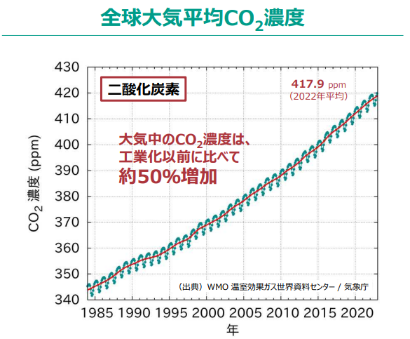
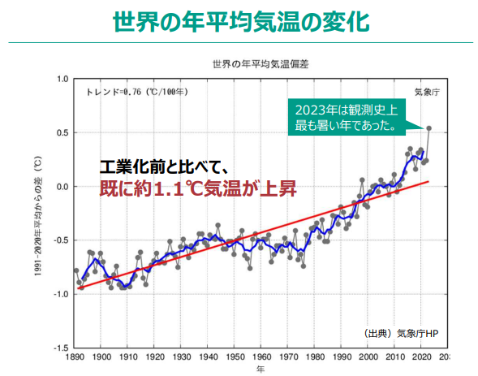
地球温暖化の状況
（参考）世界・国における気候変動に関する主なトピック
20世紀以降、化石燃料の使用増大等に伴い、世界のCO₂排出は大幅に増加し、大気中のCO₂濃度が年々増加。
これに伴い、世界の年平均気温も上昇し、既に工業化前と比べて約1.1℃上昇。
2023年の世界の年平均気温は、1891年以降で一番高い値になった。
出典：環境省・経産省資料

Slide 26
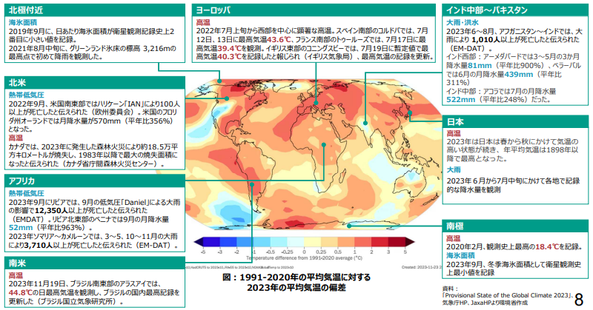
世界の異常気象
25
（参考）世界・国における気候変動に関する主なトピック
近年、世界中で異常気象が頻発しており、気候変動の影響が指摘されている事例もある。
今後、こうした極端な気象現象が、より強大、頻繁になる可能性が予測されている。
出典：環境省・経産省資料

Slide 27
COP28（グローバルストックテイク：GST）の概要
26
（参考）世界・国における気候変動に関する主なトピック
※GST：パリ協定に基づいて実施される、気候変動に関する世界全体での進捗評価
【緩和】
温暖化を1.5℃に抑えるには、世界の温室効果ガス排出量を2025年までにピークアウト、2019年比で2030年までに43％削減、2035年までに60％削減し、2050年までにCO2排出量を正味ゼロにすることを認識
各国の異なる国情、経路、アプローチを許容しながら、1.5℃に向けグローバルで目指す努力を明示。
• 2030年までに再エネ発電容量を世界全体で3倍、省エネ改善率を世界平均で２倍
• 排出削減対策が講じられていない石炭火力発電のフェーズダウンの加速
• エネルギーシステムにおける化石燃料からの移行、今後10年間の行動の加速
• ゼロ・低排出技術（再エネ、原子力、CCUS、低排出水素）の加速化
• 道路部門の脱炭素化の加速（ZEV、低排出車含む）
• 非CO₂ガス（メタン含む）の大幅な削減加速
エネルギー安全保障を踏まえた移行燃料の役割
パリ協定6条の活用含む国内緩和施策の加速
市民、企業、金融機関、都市及び自治体の重要な役割と積極的な関与
昆明・モントリオール生物多様性枠組に沿った自然・生態系保全の重要性（森林減少の反転を含む）
循環経済アプローチを含む持続可能なライフスタイルと持続可能な消費・生産パターンへの移行
出典：環境省・経産省資料

Slide 28
27
（参考）世界・国における気候変動に関する主なトピック
COP28（グローバルストックテイク：GST）の概要
【次期NDCについて】
2024年末までにパリ協定の気温目標（1.5℃目標）に整合していない、あるいは未提出の締約国に対して、必要に応じてNDCにおける2030年目標を再検討し、強化するよう要請する
すべての締約国に対し、次期NDCにおいて、全ての温室効果ガス、セクター、カテゴリーをカバーし、最新の科学に基づき、 1.5℃目標に整合した、野心的な排出削減目標を提示するよう促す
NDCを長期目標と整合させるように促す
GSTの成果を踏まえつつ、次期NDCを作成し、どのように情報を得たかに関する情報を提供する
【タイムライン】
CMA7（2025年11月）の少なくとも 9～12 カ月前に、次期NDCを事務局に提出することを想起する
締約国に対し、2035年までのNDCを2025年に提出するよう促す
※CMA：パリ協定に関する締約国会合。協定の実施に関するレビューや各種決定を行う。
出典：環境省・経産省資料

Slide 29
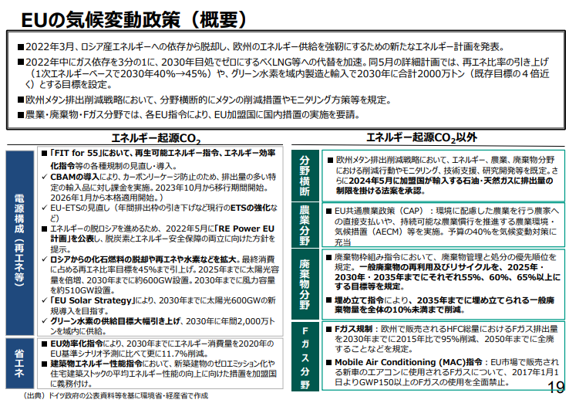
28
（参考）世界・国における気候変動に関する主なトピック
出典：環境省・経産省資料

Slide 30
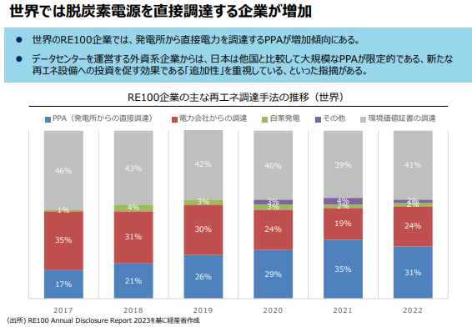
世界の再生エネルギー調達に関する状況
29
（参考）世界・国における気候変動に関する主なトピック
出典：経産省資料

Slide 31
世界の再生エネルギー調達に関する状況
30
（参考）世界・国における気候変動に関する主なトピック
出典：経産省資料

Slide 32
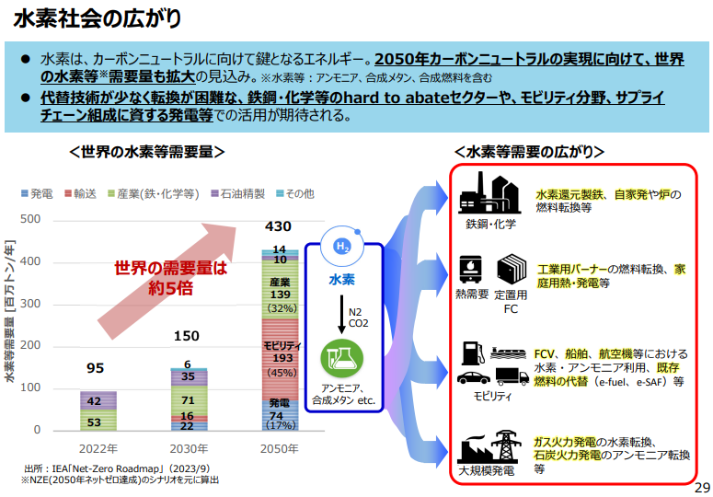
次世代燃料に関する状況
31
（参考）世界・国における気候変動に関する主なトピック
出典：経産省資料

Slide 33
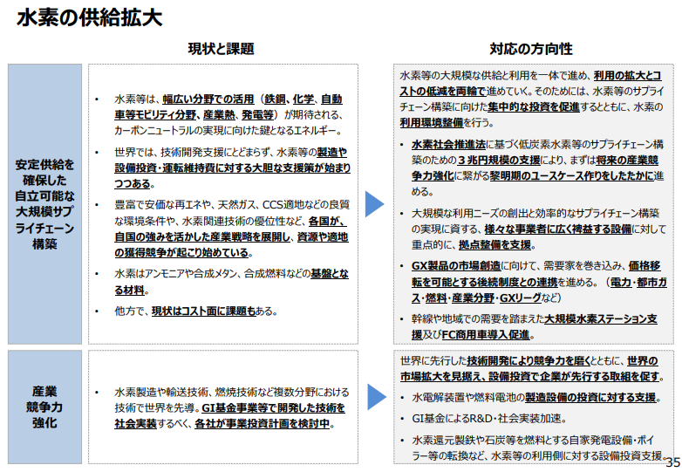
次世代燃料に関する状況
32
（参考）世界・国における気候変動に関する主なトピック
出典：経産省資料

Slide 34
次世代燃料に関する状況
33
（参考）世界・国における気候変動に関する主なトピック
出典：経産省資料

Slide 35
次世代燃料に関する状況
34
（参考）世界・国における気候変動に関する主なトピック
出典：経産省資料

Slide 36
次世代燃料に関する状況
35
（参考）世界・国における気候変動に関する主なトピック
出典：経産省資料

Slide 37
電力需要の見通し
36
（参考）世界・国における気候変動に関する主なトピック
出典：GX実行会議資料

